Slide 1
Global Climate Events and Economic Impact
DataSet by Kaggle

Slide 2
INTEGRANTES
Aline Cristina Ribeiro de Barros – 081230021
Luis Gustavo de Oliveira Carneiro – 081230029
João Victor Pereira Andrade – 081230010
Matheus da Silva Souza - 081230011
EC6

Slide 3
CONTEÚDO
01
02
03
04
INTRODUÇÃO
TRATAMENTO
Tema e motivos.
Limpeza de dados.
ANÁLISE
CONCLUSÃO
Análise exploratória.
Encerramento e próximos passos.

Slide 4
01
INTRODUÇÃO
Tema escolhido e motivos.

Slide 5
ESCOLHA DO TEMA
Tema crucial para a sobrevivência e bem-estar global.
Conscientização, educação e colaboração.

Slide 6
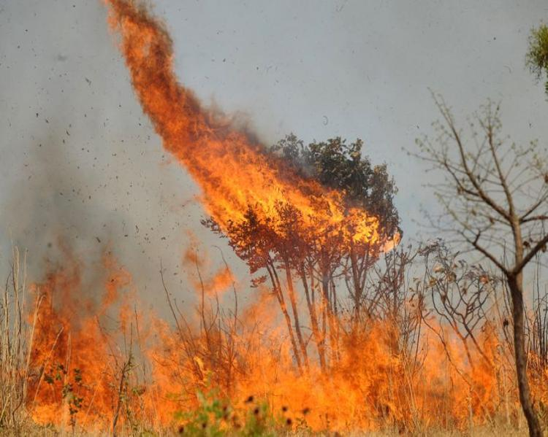

NÚMERO DE DESASTRES AMBIENTAIS
Crescimento de 250% no número de desastres em 2020-2023 em comparação com os anos 1990, impulsionado por secas, inundações e tempestades.

Slide 7
02
LIMPEZA
You can enter a subtitle here if you need it

Slide 8
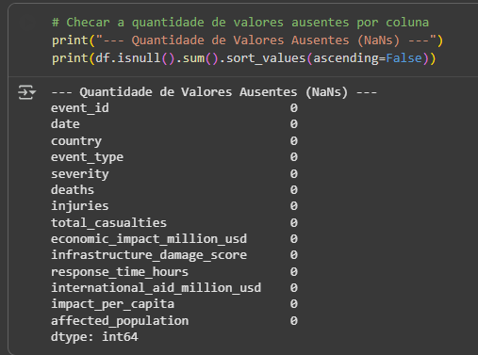
DADOS AUSENTES

Slide 9
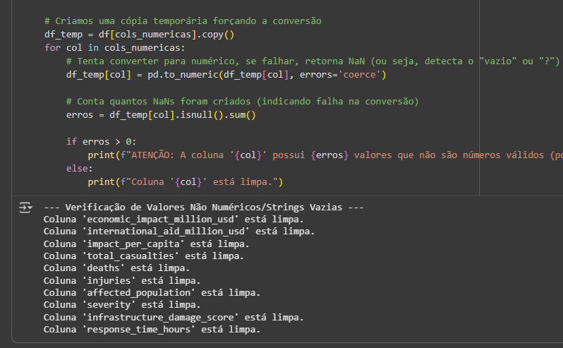
VALORES INCORRETOS

Slide 10
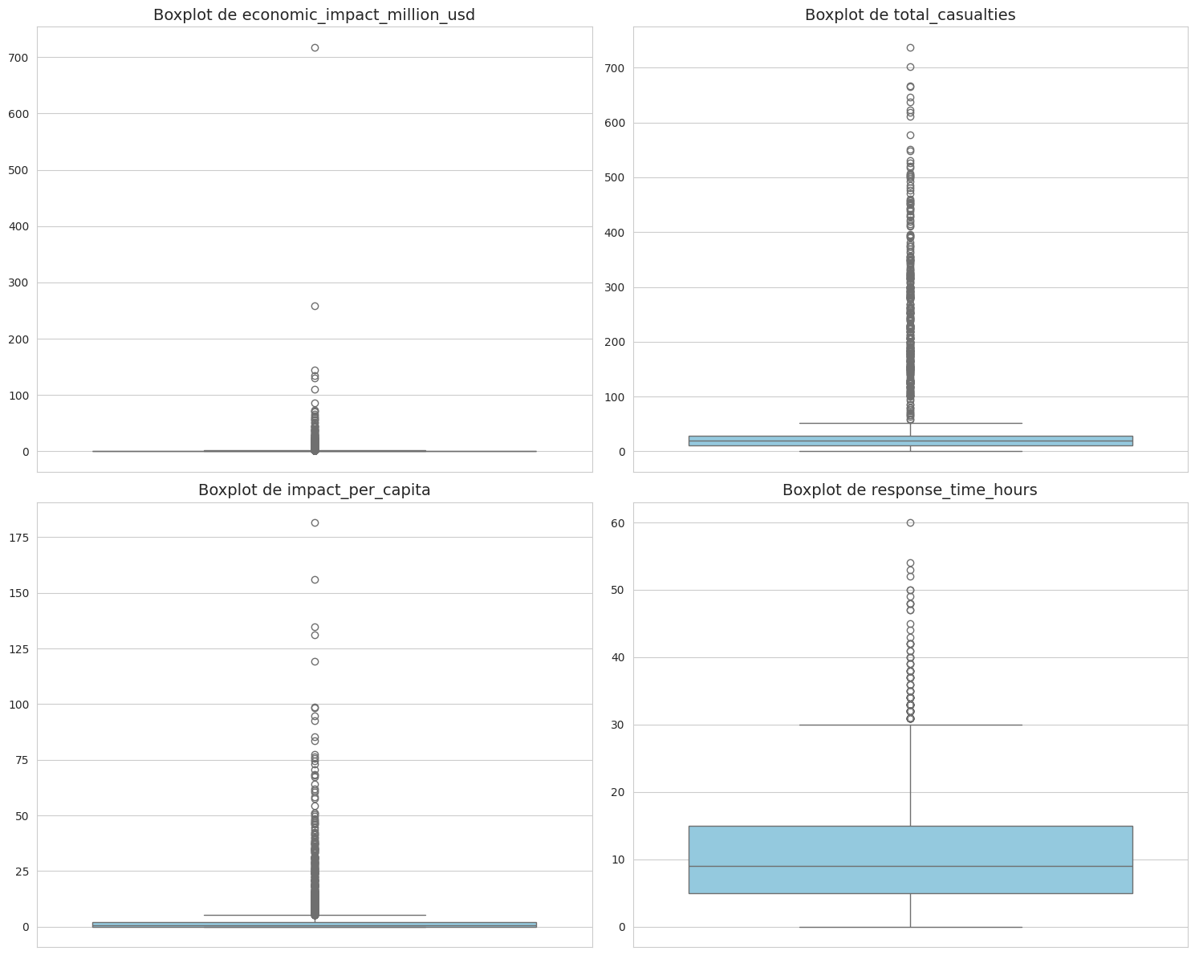
OUTLIERS

Slide 11
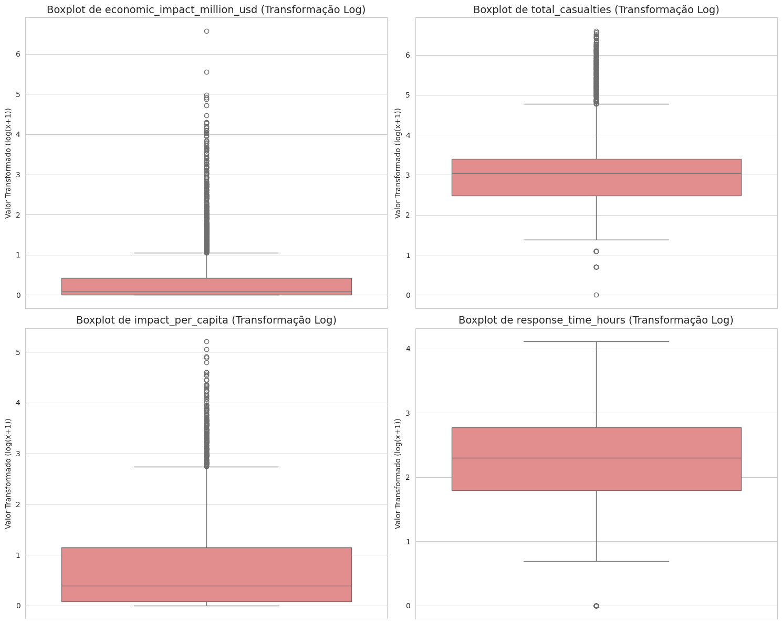
TRANSFORMAÇÃO LOG

Slide 12
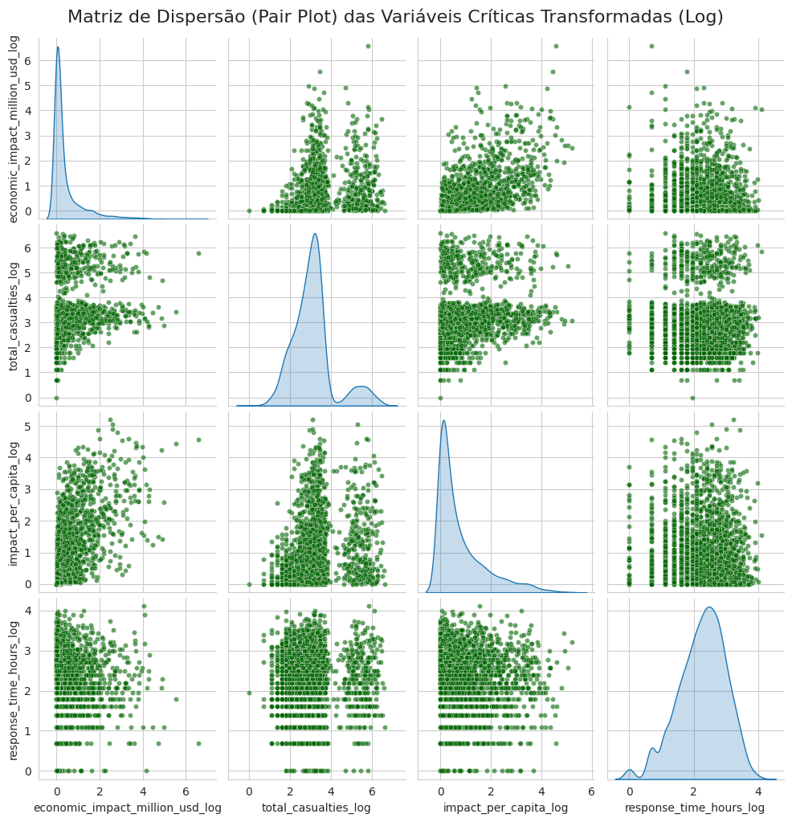

Slide 13
03
ANÁLISE
You can enter a subtitle here if you need it

Slide 14
QUESTIONAMENTOS
Qual a correlação geral entre a severidade do evento, o número de fatalidades e o impacto econômico?
Quais os tipos de eventos que causam maiores impactos econômicos?
Quais os países com mais mortos e feridos?
Como o tempo de resposta é impactado baseado no nível de severidade do evento?
Qual a tendência anual do impacto econômico médio?

Slide 15
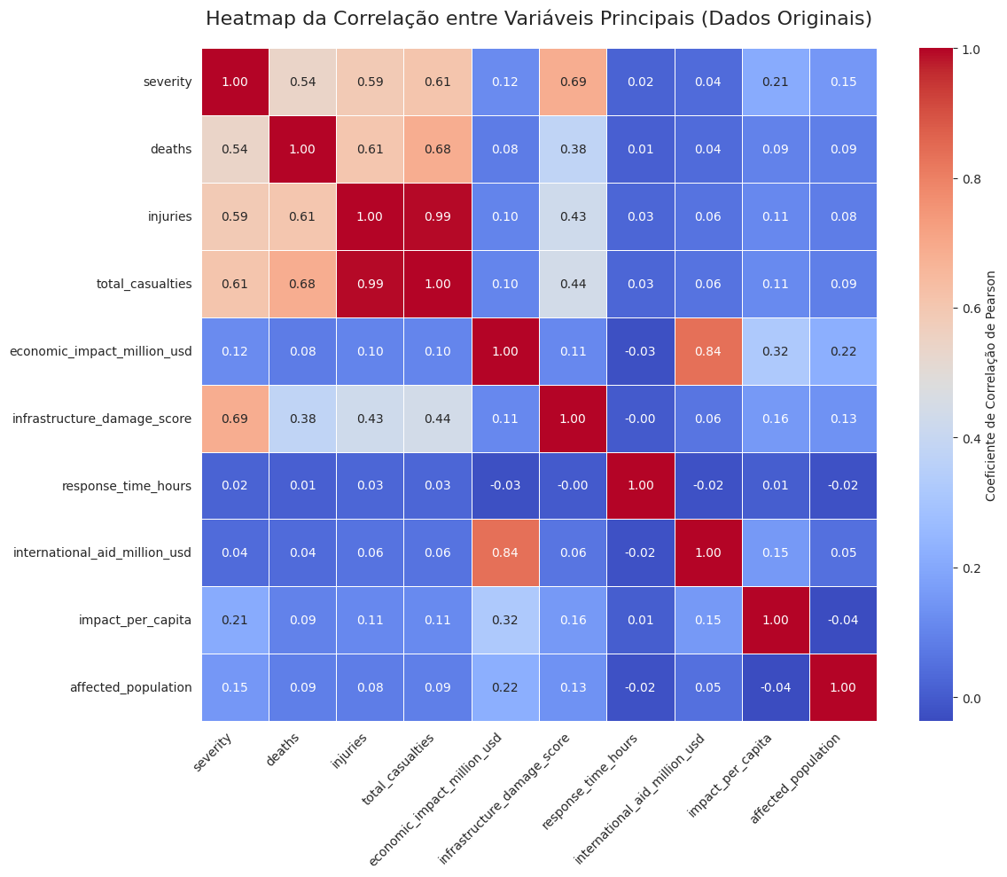

Slide 16
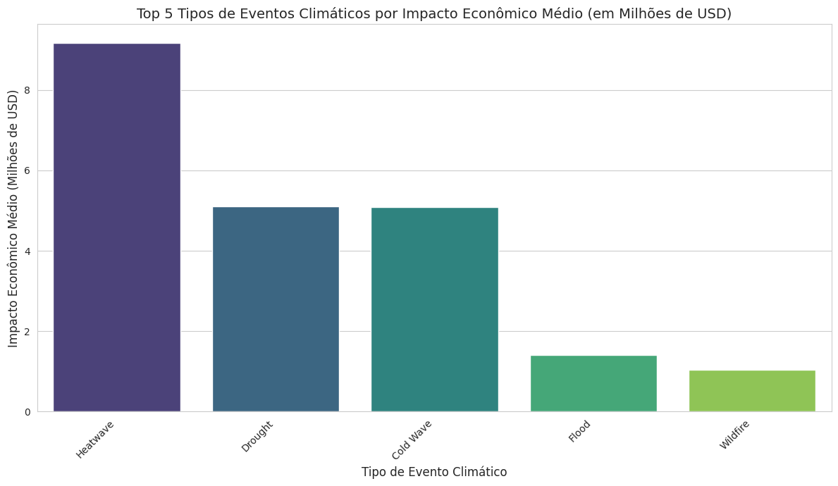

Slide 17
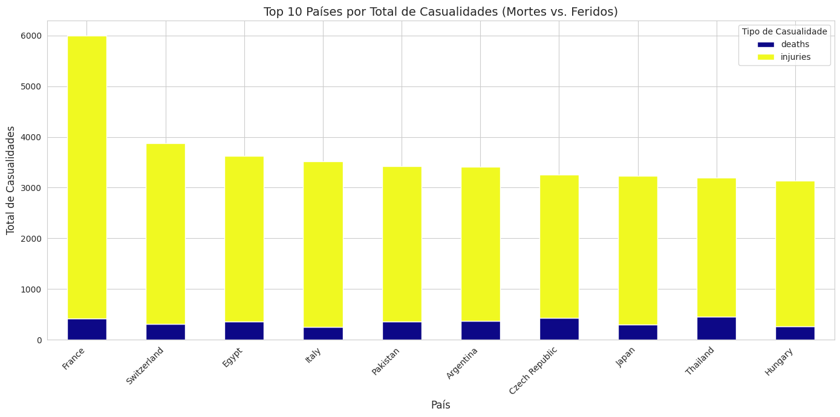

Slide 18
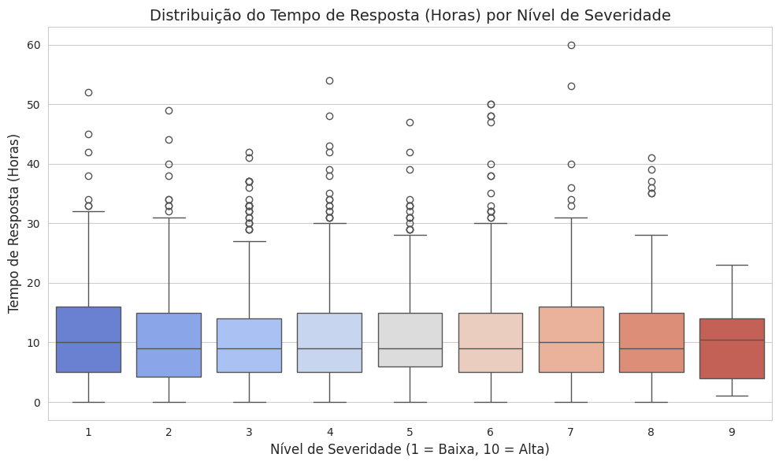

Slide 19
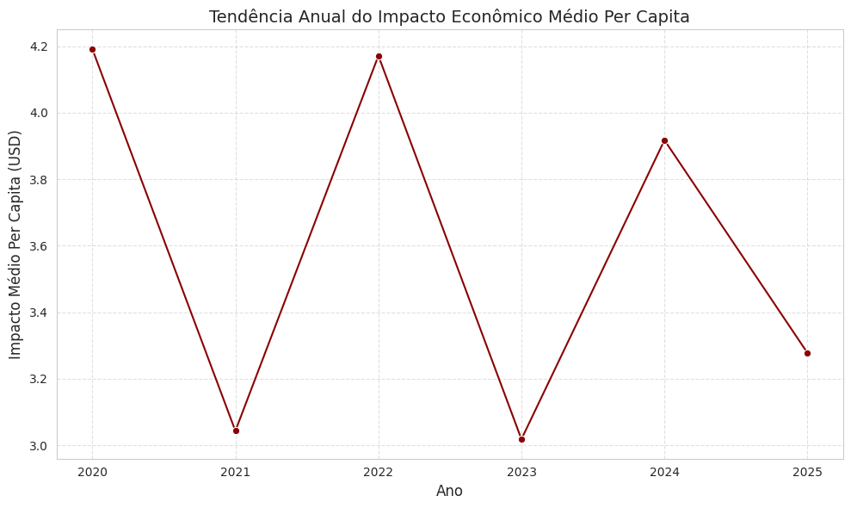

Slide 20
04
CONCLUSÃO
You can enter a subtitle here if you need it

Slide 21
CONCLUSÃO
A escolha de bases de dados confiáveis e as tratativas iniciais são essenciais para bons resultados e análises corretas.
Dificuldades principalmente no tratamento de outliers e tomadas de decisão referentes à manutenções na base.
Futuramente, temos o interesse de implementar algoritmos de Machine Learning para demonstrar previsões de possíveis outros eventos com base na ocorrência e predizer seus impactos pessoais e financeiros.

Slide 22
OBRIGADO!
E faça a sua parte...

